Slide 1
Цели:
Обеспечение здорового образа жизни, сохранение здоровья.
Обеспечение личной безопасности младшего школьника.

Slide 2
Задачи:
Освоение знаний о здоровом образе жизни.
Освоение правил безопасного поведения на улицах и дорогах, правила дорожного движения.
Освоение правил поведения на пожарах. Меры пожарной безопасности.
Освоение правил поведения на природе, правил поведения на воде.
Безопасность дома.

Slide 3
Правила дорожного движения-12час.
Что такое правила дорожного движения .
Дорожные знаки.
Изучаем правила дорожного движения.
Перекрестки, их виды.
Знакомство с агитбригадой школы « Светофор».
Изготовление листовок для агитации – « Не нарушай правила дорожного движения»
Красный , желтый, зеленый.
Тормозной путь транспортного средства.
Безопасность пассажиров.
Безопасный путь в школу и домой.
Виды транспортных средств.
Я --- велосипедист.

Slide 5
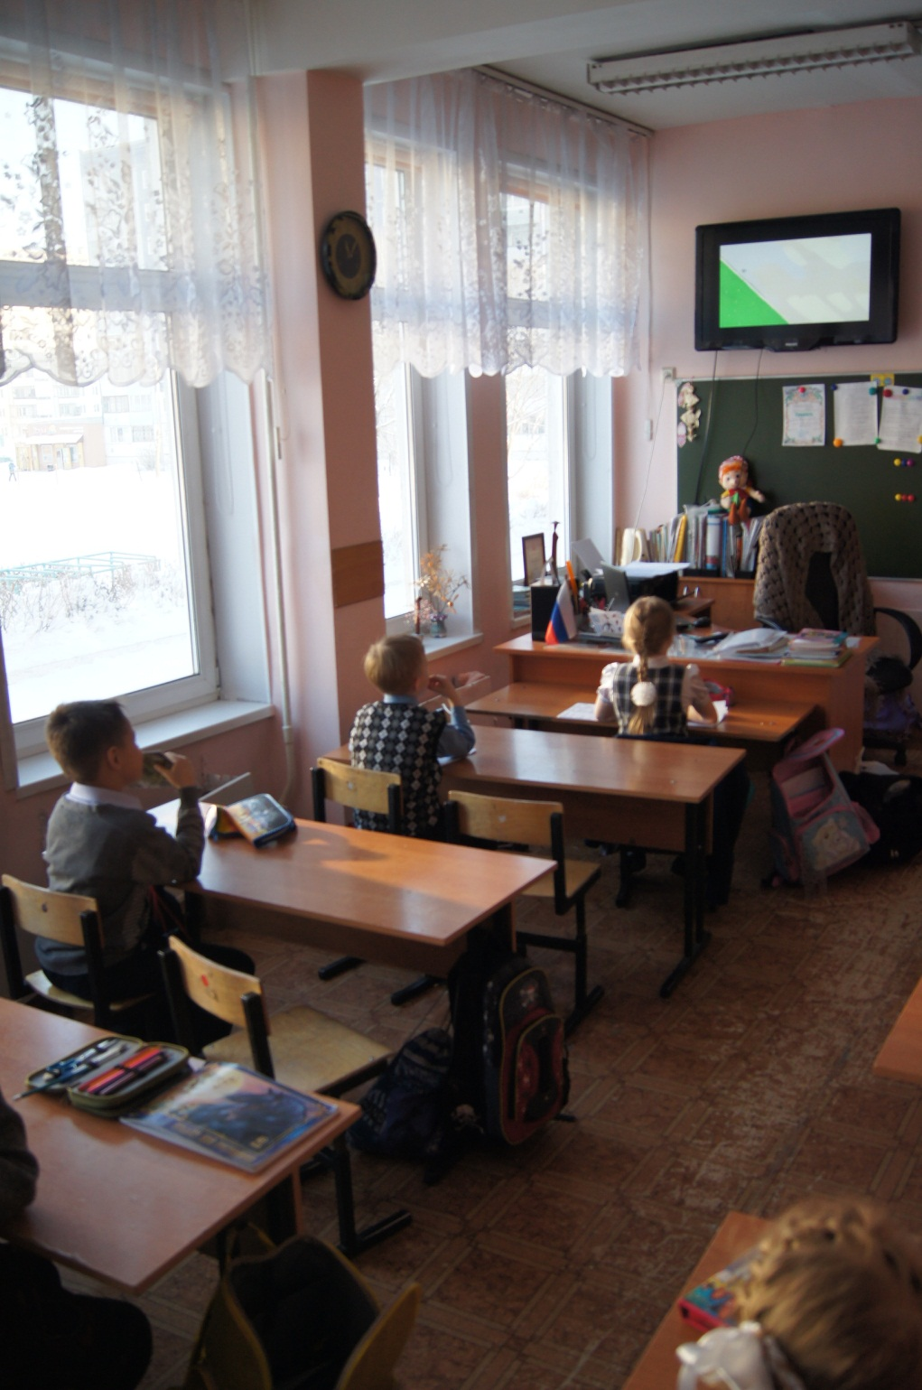

Slide 6
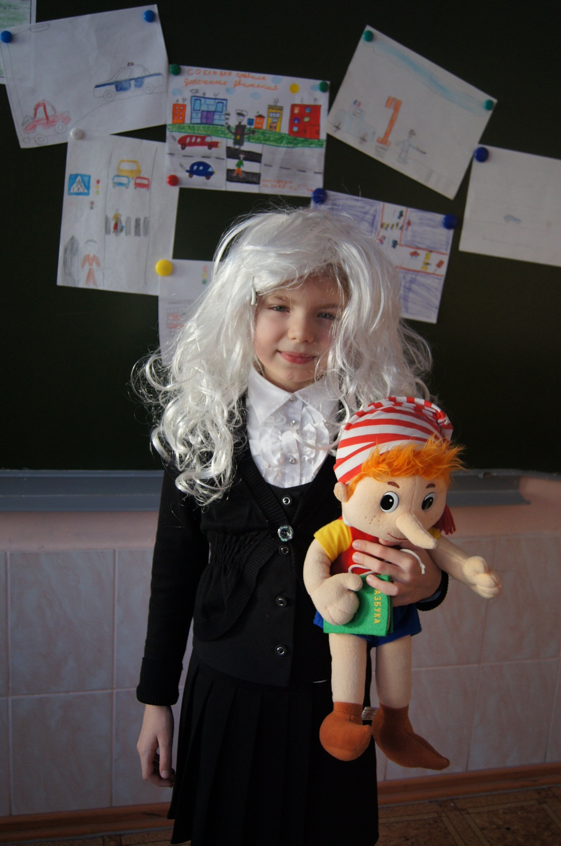

Slide 7
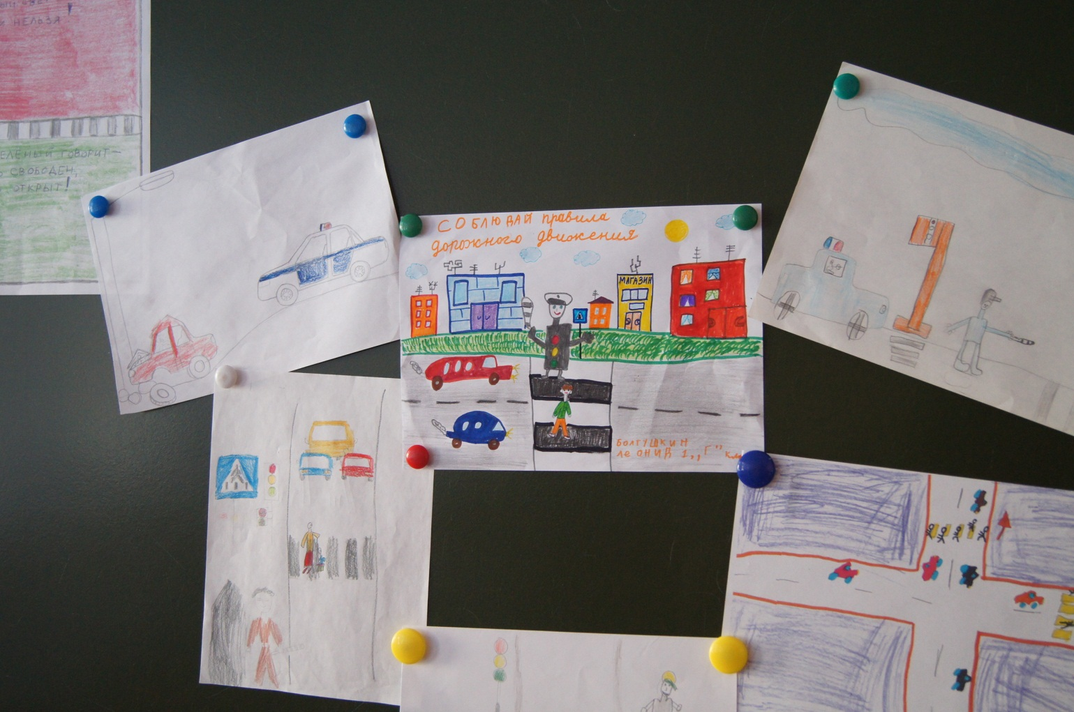

Slide 8
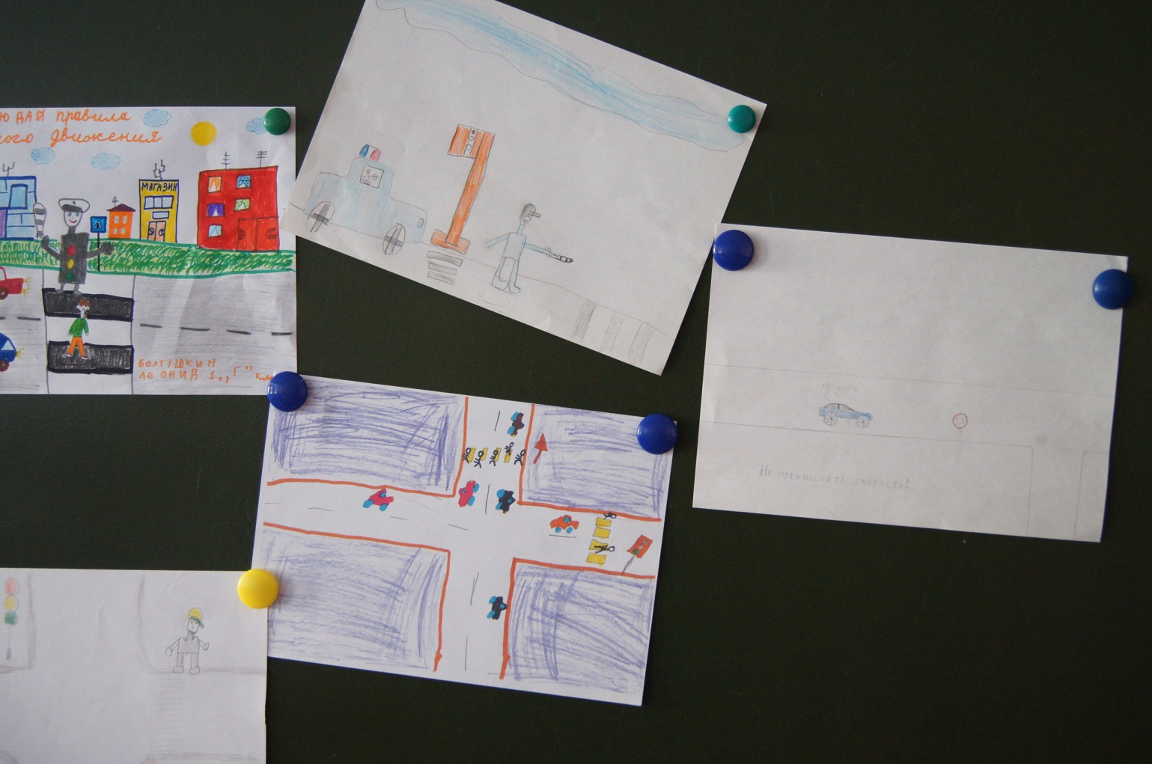

Slide 9
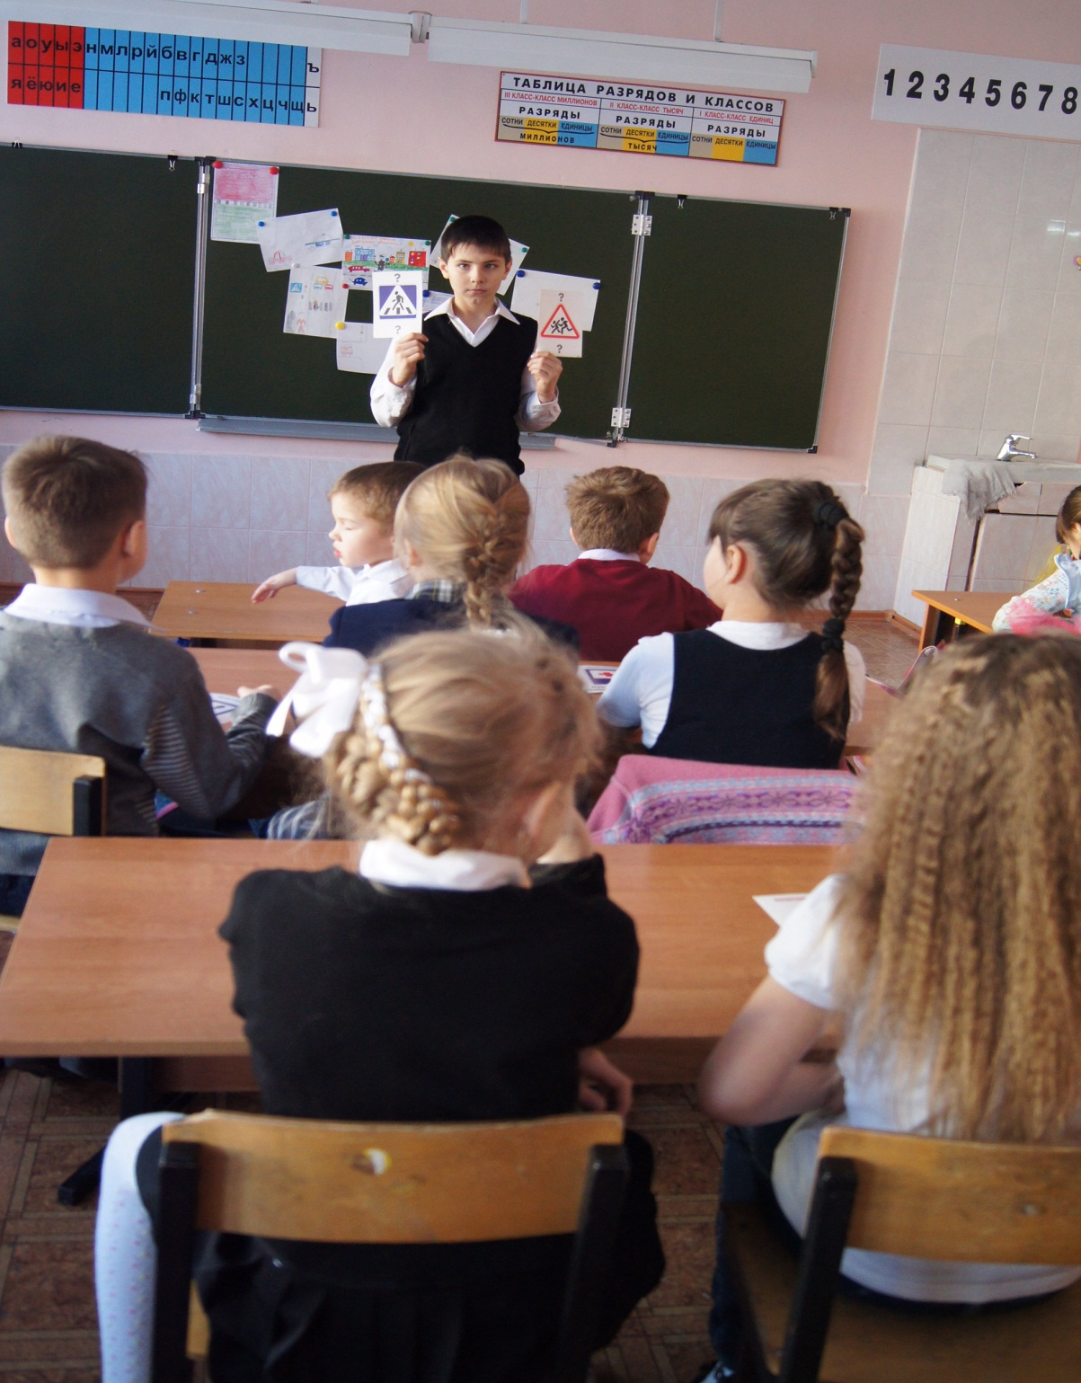

Slide 10
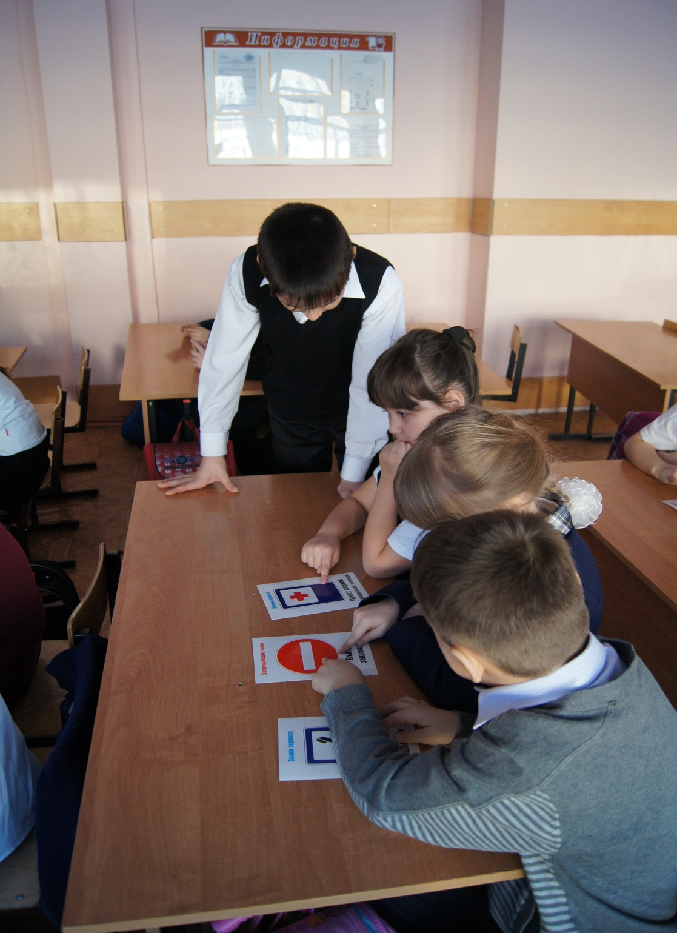

Slide 11
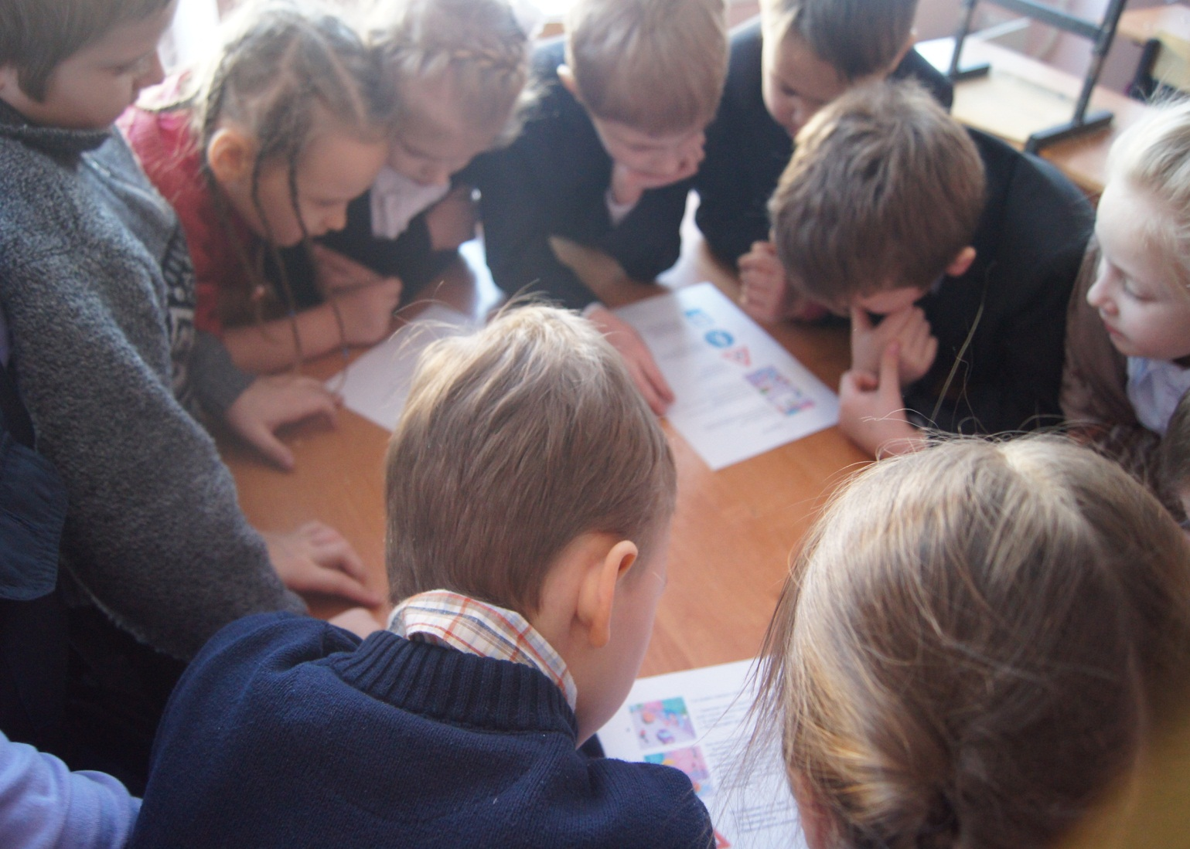

Slide 12
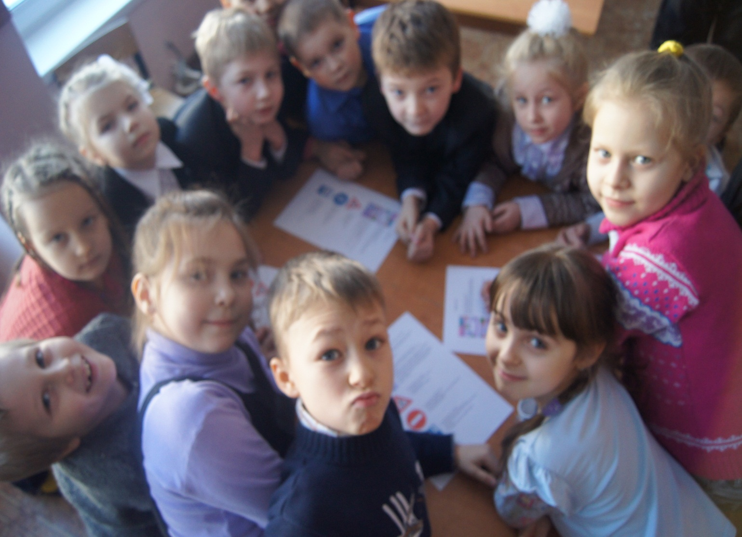

Slide 13
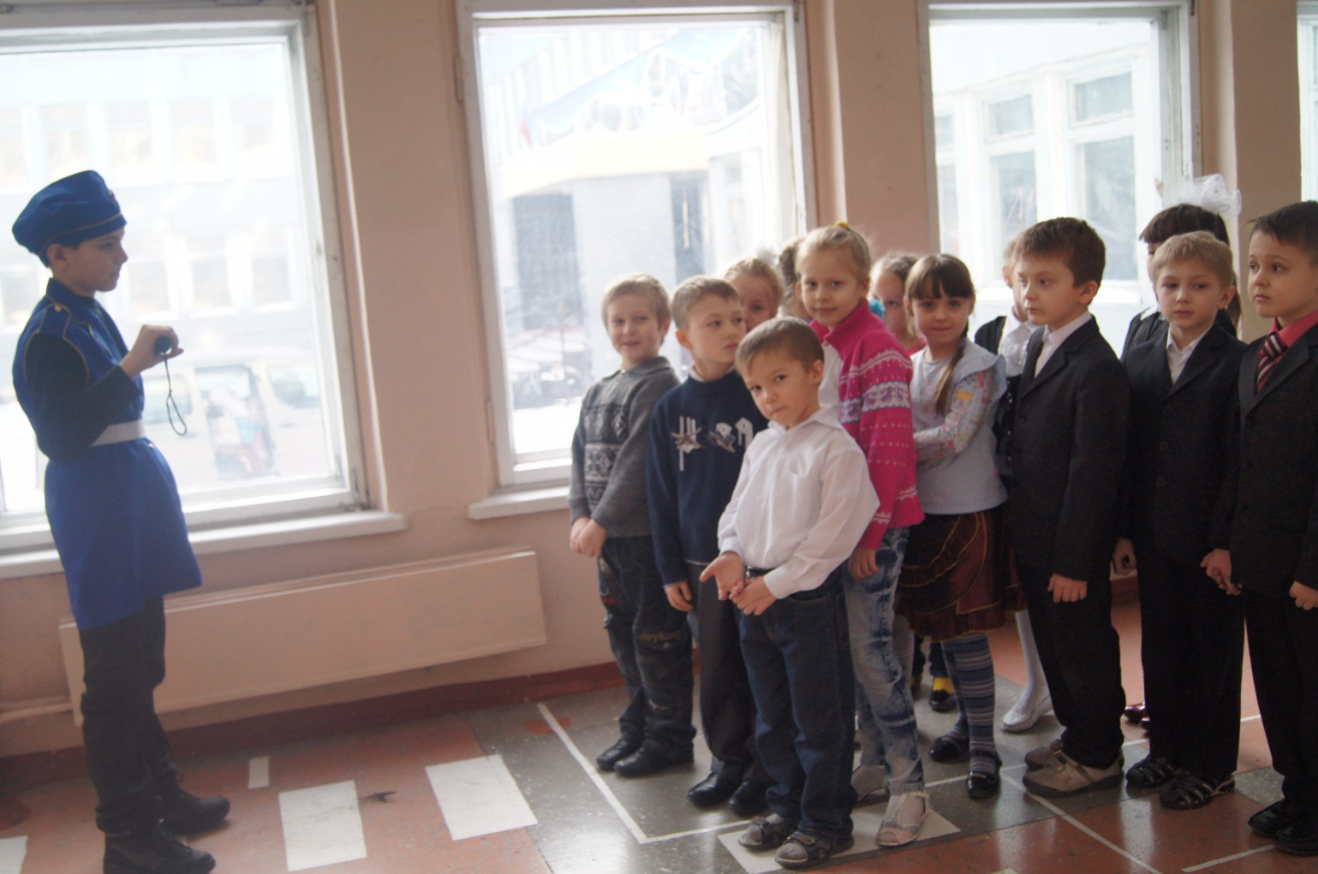

Slide 14
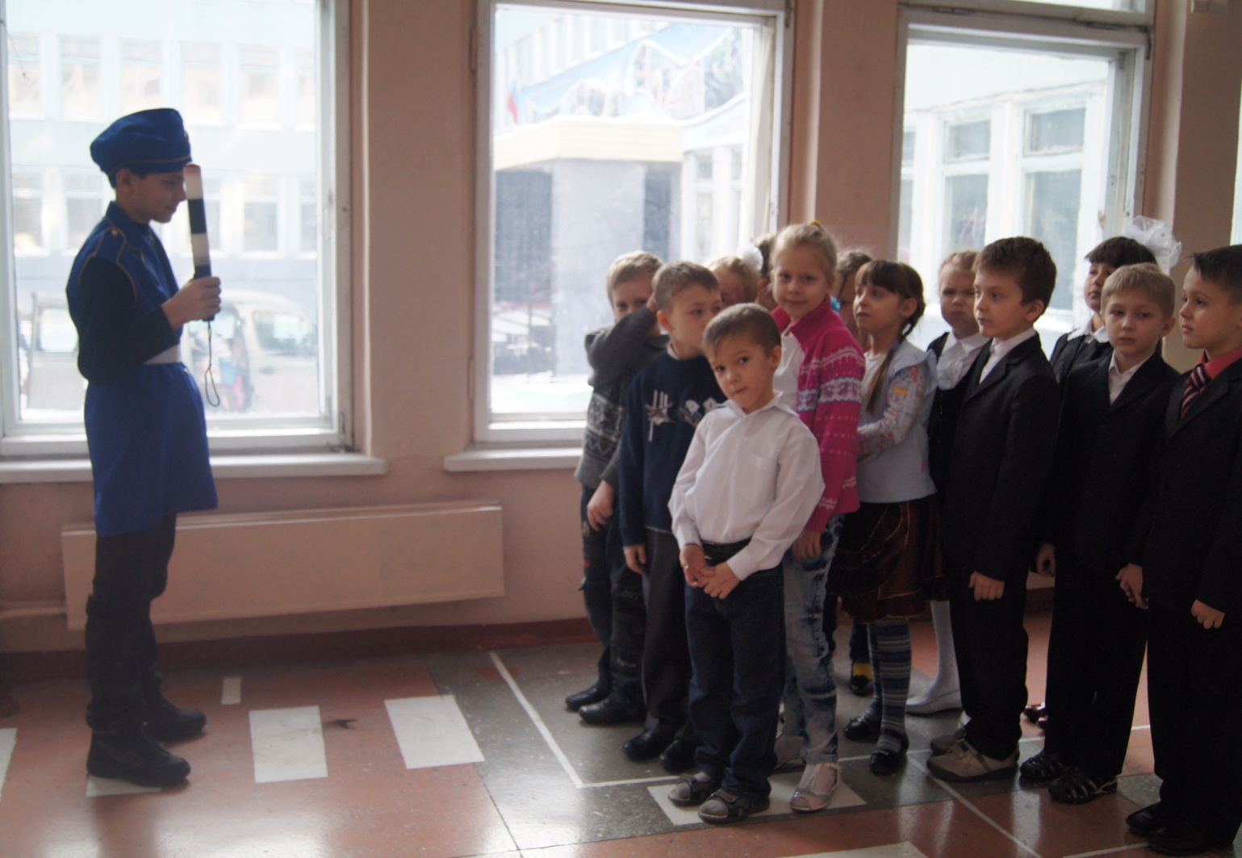

Slide 15
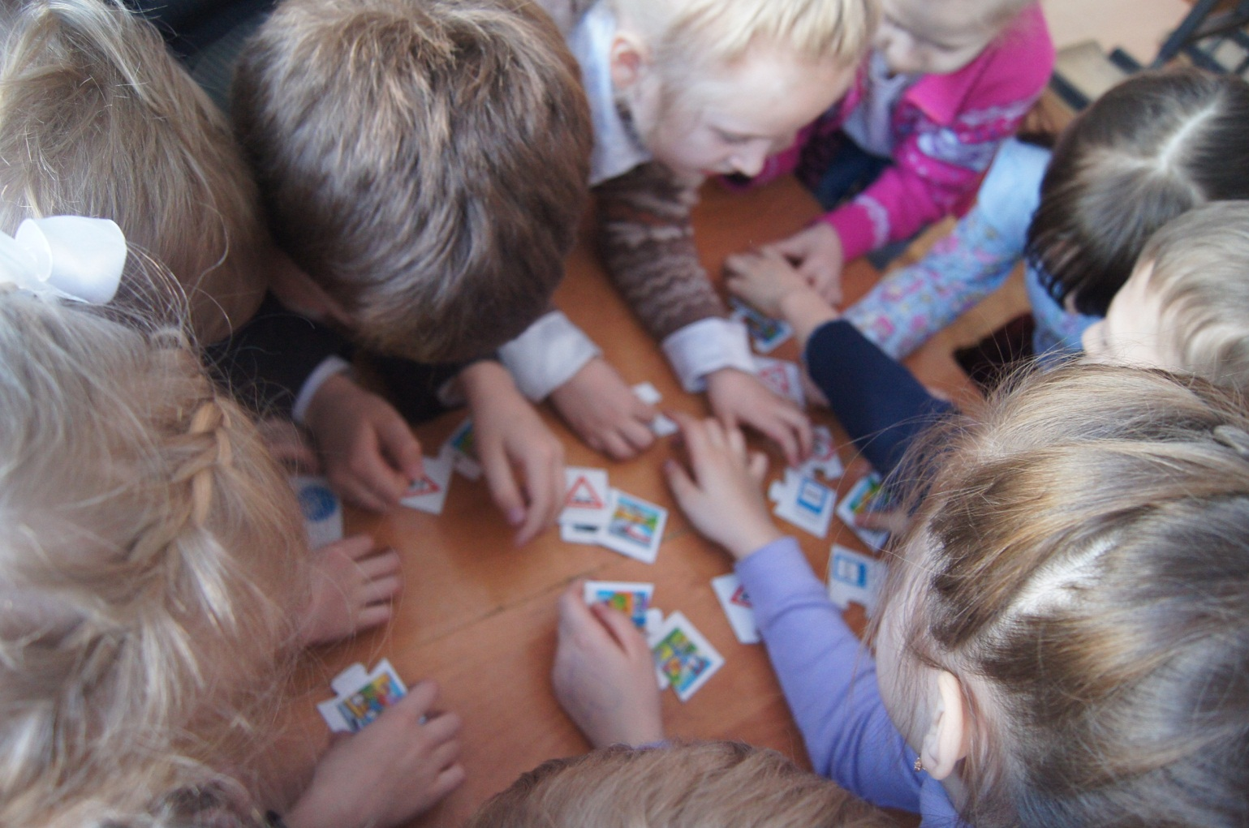

Slide 16
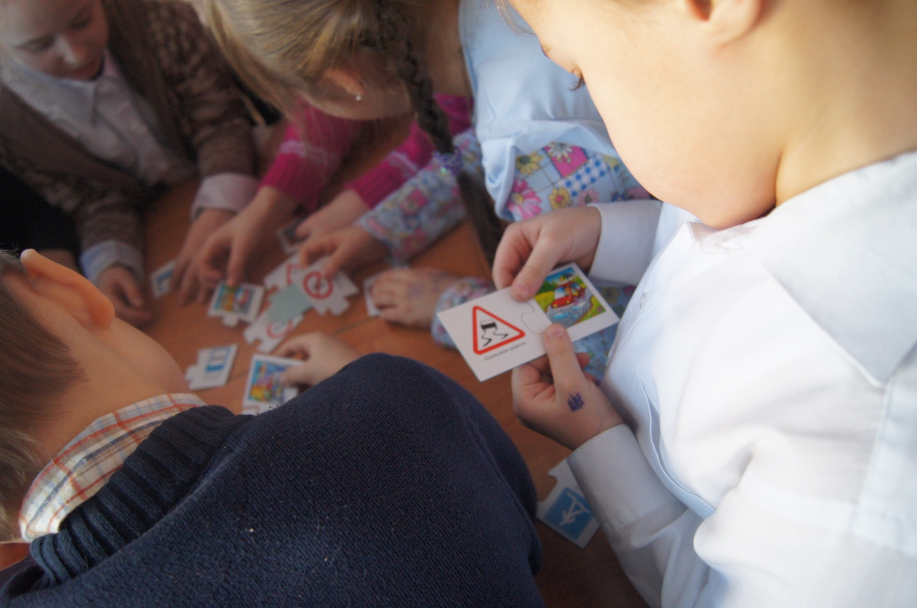

Slide 18
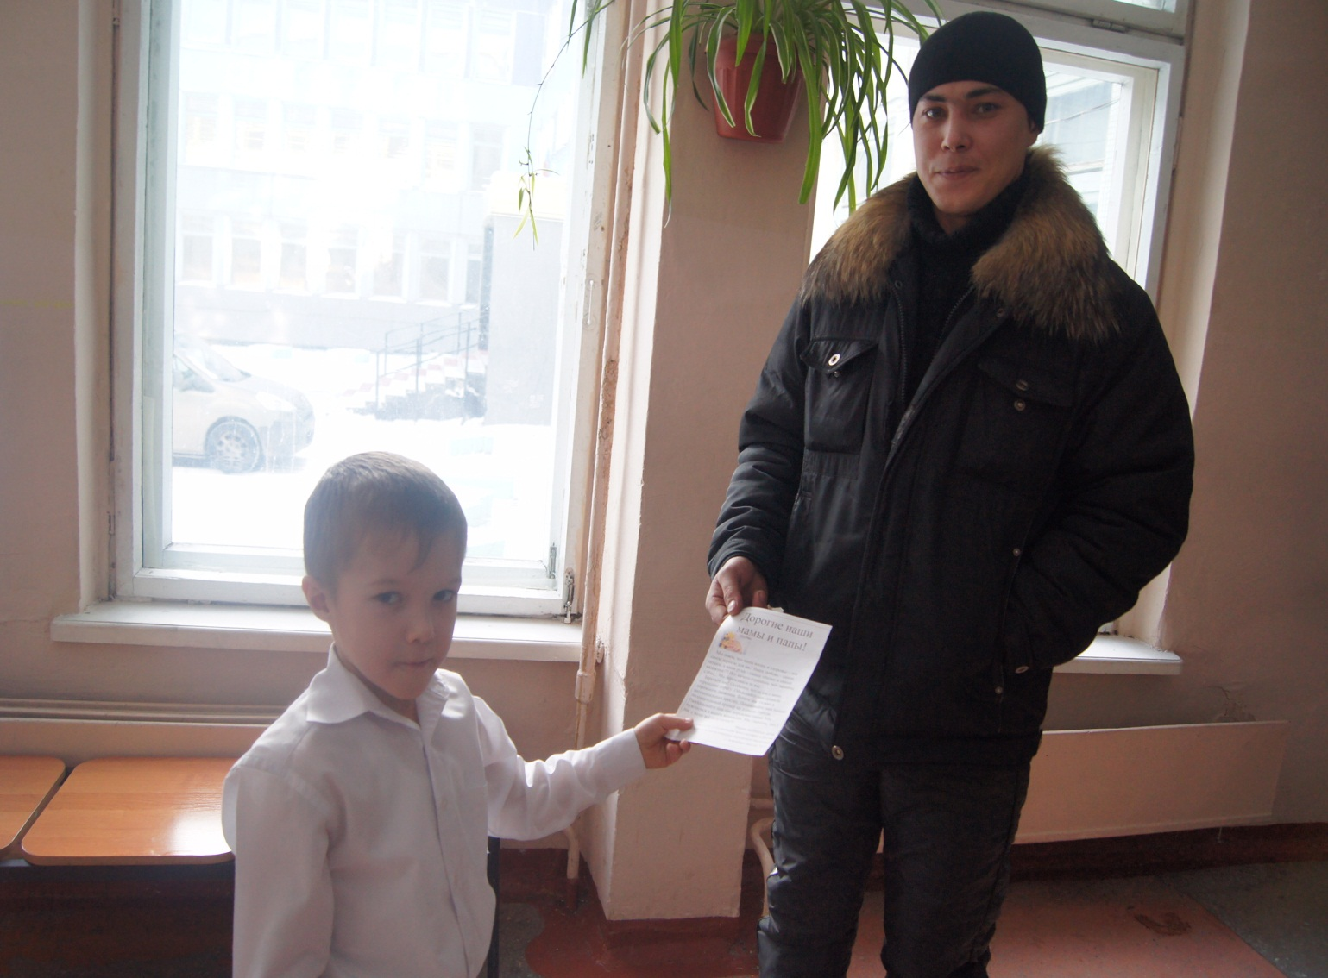

Slide 19
